Slide 1
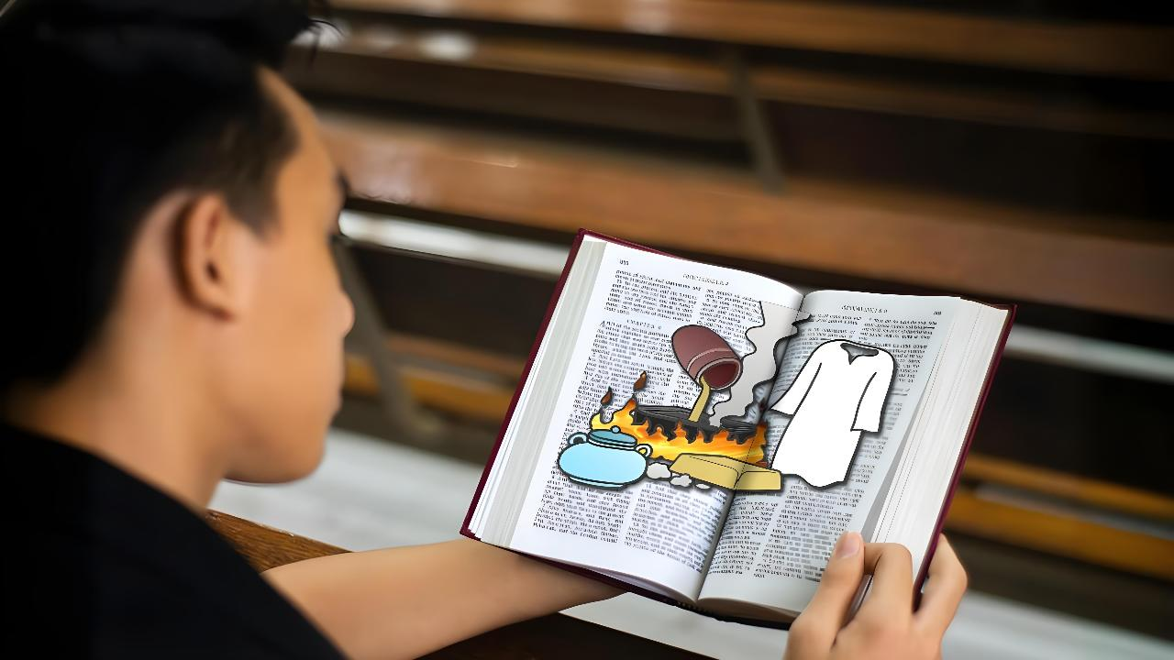
REALITEITSTOETS
Les 1 vir 4 April 2026

Slide 2
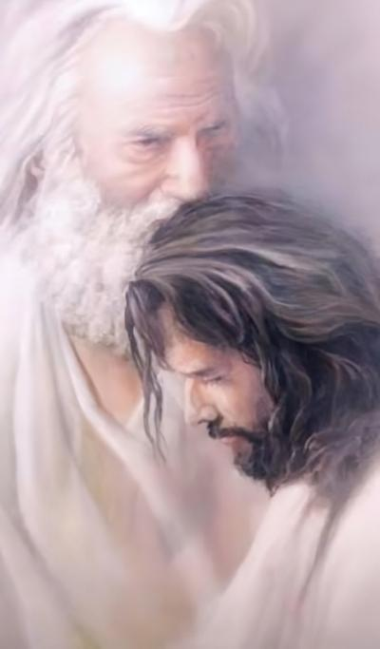
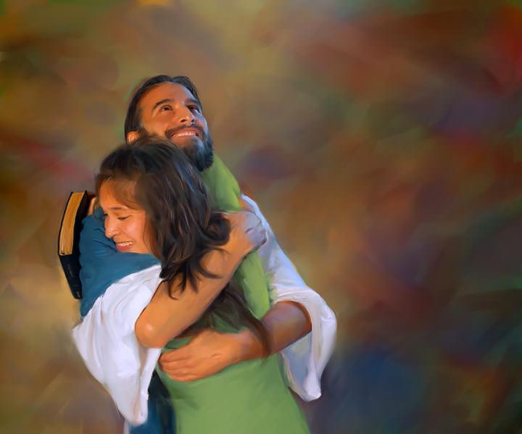
“Soos die Vader My liefgehad het, het Ek julle ook liefgehad. Bly in hierdie liefde van My.”
(Johannes 15:9 OAV)

Slide 3

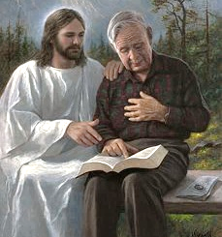
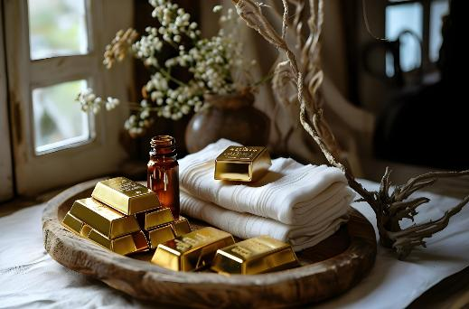


Elkeen van ons het 'n ander verhouding met God ontwikkel. Maar ons stem almal oor een ding saam: hierdie verhouding kan (en behoort) te groei.
Die eerste stap wat ons moet neem om te groei, is om bewus te wees van ons huidige situasie.
God het vir ons 'n algemene boodskap gegee oor die geestelike toestand van die kerk in hierdie laaste dae. Nou moet ons onsself ondersoek om te sien watter deel van daardie boodskap op ons van toepassing is, en hoe om ons verhouding met God te versterk en te verdiep.
Die boodskap van God (Openbaring 3:14-22):
Evaluering (vv. 14-17)
Oplossing (vv. 18)
Resultaat (vv. 19-20)
Bevrediging (vv. 21-22)
Realiteitstoets (Johannes 15:1-11):
Die loot en die wingerdstok
Die sap

Slide 4

DIE BOODSKAP VAN GOD
(Openbaring 3:14-22)

Slide 5


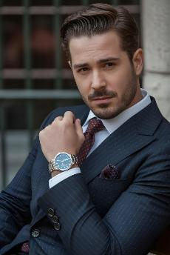

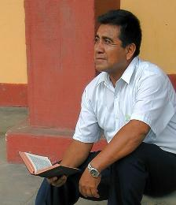
EVALUERING
“Want jy sê: Ek is ryk en het verryk geword en het aan niks gebrek nie; en jy weet nie dat dit jy is wat ellendig en beklaenswaardig en arm en blind en naak is nie.” (Openbaring 3:17)
Die boodskap aan die sewe kerke bied die toestand van die wêreldkerk van apostoliese tye tot vandag toe aan (Op. 2-3). In die aanbieding van die boodskap vir ons tyd (Laodisea), stel Jesus homself voor as “die Amen [die Waarheid], die getroue en waaragtige Getuie” (Op. 3:14).
Wanneer ons na onsself kyk, sien ons ons Waarheid: “Ek is ryk en het verryk geword en het aan niks gebrek nie” (Op. 3:17a).
Maar Jesus sien die waarheid, ons realiteit: “Jy is ellendig, beklaenswaardig, arm, blind en naak” (Op. 3:17b).
Nou is dit tyd om onsself te evalueer. Is ek bewus van wat ek werklik het, en wat ek nog nodig het? Hoeveel het ek gegroei in my verhouding met Jesus? Verander ek ten goede?

Slide 6

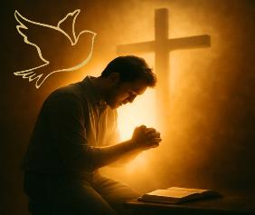
OPLOSSING
“Ek raai jou aan om van My te koop goud wat deur vuur gelouter is, sodat jy kan ryk word; en wit klere, dat jy jou kan aantrek en die skande van jou naaktheid nie openbaar word nie; en salf om jou oë te salf, sodat jy kan sien.” (Openbaring 3:18)
Aangesien dit apatie (louwarmheid) veroorsaak as ons gemaklik voel met ons situasie, raai Jesus ons aan om drie dinge te doen:
Koop goud wat gelouter is
Ons moenie tevrede wees met halwe waarhede of 'n oppervlakkige studie van die Bybel nie. Ons moet menslike leerstellings (klatergoud) verwerp en dieper delf in ons studie van die Bybel om alle onvolmaaktheid (skuim) uit ons begrip daarvan te verwyder.
Koop wit klere
Om Jesus se geregtigheid as die enigste weg tot verlossing te aanvaar. Om onsself met ons eie regverdige dade aan God voor te stel, is om onsself naak voor Hom te wys.
Koop oogdruppels
Ontvang die Heilige Gees. Slegs Hy kan ons geestelike onderskeidingsvermoë gee en ons oortuig van ons ware toestand (Joh 16:8).

Slide 7

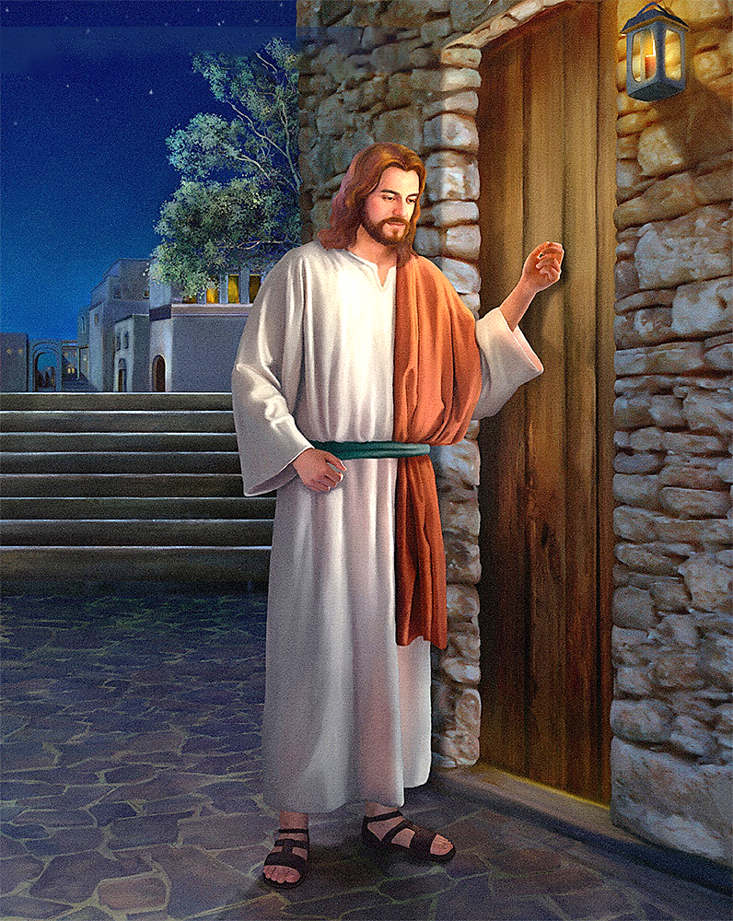
RESULTAAT
“Kyk, Ek staan by die deur en Ek klop. As iemand my stem hoor en die deur oopmaak, sal Ek ingaan na hom toe en saam met hom maaltyd hou, en hy met My.” (Openbaring 3:20)
Daar is 'n probleem. Ek voel geestelik goed, maar Jesus wil hê ek moet verbeter. As ek egter nie bewus is van my behoefte aan verandering nie, sal ek nooit verander nie. Ek sal nooit wil koop wat ek dink ek reeds het nie.
Om dit op te los, het Jesus sy eie metodes: “Almal wat Ek liefhet, bestraf en tugtig Ek”; en hy voeg by: “Bekeer julle” (Op. 3:19).
Jesus se teregwysing en straf is nie noodwendig negatief nie. Hy verkies die pad van dialoog. Hy wil stil saam met ons sit en gesels… “Kyk, Ek staan ​​by die deur en Ek klop. As iemand my stem hoor en die deur oopmaak, sal Ek ingaan na hom toe en saam met hom maaltyd hou, en hy met My” (Op. 3:20).
Jesus klop aan die deur van my hart en wag geduldig. Hy onderbreek nie my lewe om my te dwing om 'n verhouding met Hom te hê nie. Die besluit om dit oop te maak, is myne.

Slide 8


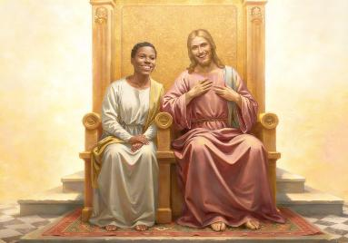
BEVREDIGING
“Aan hom wat oorwin, sal Ek gee om saam met My te sit op my troon, soos Ek ook oorwin het en saam met my Vader op sy troon gaan sit het.” (Openbaring 3:21)
Jesus weet die pad is nie maklik nie. Hy ken ons pogings om die goud, die kleed en die oogsalf te koop. Hy ken ons stryd om louwarmheid te oorkom, die deur oop te maak en met Hom te skakel. Daarom sê Hy vir ons: Julle kan oorwin, net soos Ek oorwin het (Op. 3:21).
Hy weet ook dat ons nooit die eerste stap sal neem nie. God het nog altyd die inisiatief geneem.
Hy het besluit om ons te skape (Gen. 2:7)
Hy soek ons ​ wanneer ons gesondig het (Gen. 3:8-9)
Hy het Homself opgeoffer om ons te red (Joh 3:16)
Hy wil ons beloon: om saam met Hom te sit en vir ewig Sy geselskap te geniet. (Op. 3:21)
Die sleutel tot hierdie goddelike gedrag (wat ons nie verdien nie) is liefde: “Ek het jou liefgehad met 'n ewige liefde” (Jer 31:3).
Hy wil 'n verhouding met ons hê. Wil ek 'n verhouding met Hom hê? Sal ek my hart vir Hom oopmaak en Hom liefhê soos Hy my liefhet?

Slide 9

REALITEITS-TOETS
(Johannes 15:1-11)

Slide 10

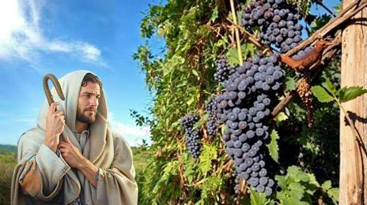
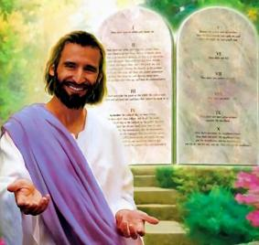
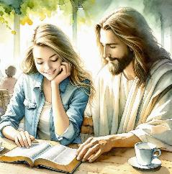
DIE LOOT EN DIE WYNSTOK
“Ek is die wynstok, julle die lote. Wie in My bly, en Ek in hom, hy dra veel vrug; want sonder My kan julle niks doen nie.” (John 15:5)
Kort voor sy dood het Jesus verklaar dat hy “die wingerdstok” is, en dat sy dissipels “die lote” is. Wat het Hy hiermee bedoel?
’n Loot kan ’n tyd lank leef sonder om aan die wingerdstok vas te wees, maar uiteindelik sal dit verdor. Sodat ons nie die ewige lewe verloor nie, doen Jesus ’n pleidooi tot ons: “Bly in My” (Joh 15:4). In die 11 verse waarin Jesus hierdie gelykenis van die wingerdstok en die lote vertel, gebruik Hy die werkwoord “bly” 10 keer. Dit moet iets werklik belangriks wees.
Om in Jesus te bly is 'n teenmiddel vir Laodicense louwarmheid. Boonop is dit 'n bron van vreugde (Joh 5:11). Maar hoe kan ons in Jesus bly?
Deur te doen wat Hom behaag, dit wil sê, deur Sy gebooie te onderhou (Joh 15:10). Dit is 'n liefdevolle reaksie op die liefde wat God aan ons bewys het (1 Joh 4:19).

Slide 11


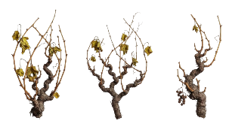

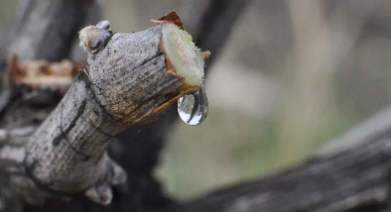
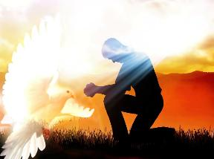
DIE SAP
“Bly in My, soos Ek in julle. Net soos die loot geen vrug kan dra van homself as dit nie in die wynstok bly nie, so julle ook nie as julle in My nie bly nie.” (Johannes 15:4)
In die winter is die takke aan die wingerdstok vas, maar hulle dra nie vrugte nie. Hoekom? Omdat hulle nie sap ontvang nie.
Eers wanneer die lente aanbreek, ontvang hulle die sap van die wingerdstok, en dan kom die lote (senings) te voorskyn. Die Griekse woord wat deur Johannes gebruik word, kan ook verwys na takke wat afgebreek en terug op die wingerdstok geënt is.
Of ons nou sagte lote of gebreekte takke is, een ding is duidelik: ons het die sap van die wingerdstok nodig. Waarmee kan ons hierdie sap vergelyk?
In dieselfde diskoers (Joh 14-17) gee Jesus vir ons die verduideliking: Die Heilige Gees is die een wat in ons werk om ons lewe te gee, as ons dit so begeer.
Hy is ons Trooster (Joh 14:16-17)
Hy openbaar Jesus aan ons (Joh 15:26)
Oortuig ons van sonde (Joh 16:8)
Hy lei ons in die volle waarheid (Joh 16:13)

Slide 12

“Die goud wat hier aanbeveel word asof dit in die vuur gelouter is, is geloof en liefde. Dit maak die hart ryk; want dit is gereinig totdat dit suiwer is, en hoe meer dit getoets word, hoe helderder is sy glans. Die wit klere is reinheid van karakter, die geregtigheid van Christus wat aan die sondaar gegee word. Dit is inderdaad 'n kleed van hemelse tekstuur, wat slegs van Christus gekoop kan word vir 'n lewe van gewillige gehoorsaamheid. Die oogsalf is daardie wysheid en genade wat ons in staat stel om tussen die kwaad en die goeie te onderskei, en om sonde onder enige dekmantel te bespeur. God het Sy kerk oë gegee wat Hy van hulle vereis om met wysheid te salf, sodat hulle duidelik kan sien; maar baie sou die oë van die kerk uitsteek as hulle kon; want hulle wil nie hê dat hul dade aan die lig kom nie, sodat hulle nie bestraf sou word nie. Die goddelike oogsalf sal helderheid aan die begrip gee. Christus is die bewaarder van alle genadegawes. Hy sê: "Koop van My" (Openbaring 3:18).”
EGW (Testimonies for the Church, vol. 4, p. 88)

